Slide 1
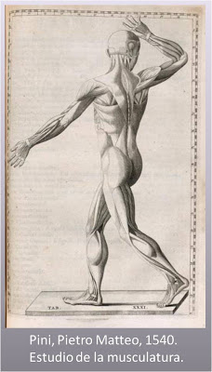
la educación física en tiempos modernos
OA Priorizado OA 05: Promover y participar en una variedad de actividades físicas y/o deportivas de su interés y que se desarrollan en su comunidad escolar y/o en su entorno; por ejemplo: Promover la práctica regular de actividad física y deportiva. Participar en la organización de una variedad de actividades físicas y/o deportivas que sean de interés personal y de la comunidad. Utilizar estrategias para promover la práctica regular de actividad física; por ejemplo: elaborar afiches o diarios murales, entre otros.

Slide 2
Los numerosos tratados que se realizaron, en estos siglos, muestran la sensibilidad de los intelectuales en relación con la preparación física del hombre.
León Bautista Alberti, en su “Libro de la Familia”, habla de la Educación Física que hay que dispensar a los hijos y a los niños en general. Vergerio en su obra “Educación del gentilhombre", realizó la primera exposición clara del nuevo concepto humanista de la educación como medio más apropiado para el cultivo de la técnica militar.
Vittorio Da Feltre fue director del Gymnasium Paratino de Manttua, donde estudiaron los hijos de la familia Gonzaga y también los hijos de otras familias aristocráticas. Fue la mejor y más famosa escuela de la Europa de su tiempo, en la que se impartía una educación predominantemente intelectual con la inclusión de juegos y ejercicios físicos. No dejó nada escrito sobre sus métodos, pero se sabe que utilizó la natación, la carrera y la marcha como ejercicios saludables
Mercurialis fue el redescubridor de la antigua gimnástica griega, aunque con un sentido más medido e higiénico de los ejercicios.

Slide 3
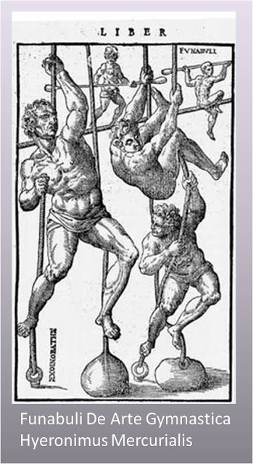
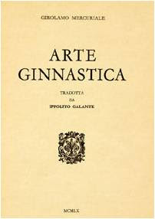

Slide 4
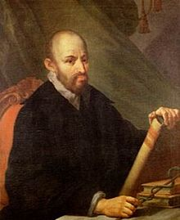
Mercurialis:
traduce tanto a Platón como a Galeno, mezcla las teorías filosóficas con las médicas. Su tipo de Gimnasia se basa en la teoría de los “ Humores” que formuló primero Hipócrates. Era un contenido fundamentalmente médico y es lo que se conoce en la actualidad como profiláctico: prevención de las enfermedades: “Si haces gimnasia, previenes las enfermedades “Mercurialis también habla de otro tipo de actividades físicas, más globales y generales: marcha, equitación, navegación, pesca. Juegos: siendo partidario de los antiguos: ( Pelota, Disco, Palma, Lucha..).

Slide 5
LA ILUSTRACION: EL SIGLO DE LAS LUCES
La Ilustración en palabras de KANT, propone una rápida y radical revolución del saber pedagógico. En su obra “Pedagogía” escribe un capítulo dedicado a la Educación Física.
La educación no es sólo importante en la formación individual de un ciudadano, como lo era antes, sino que toma rango de utilidad pública. Dentro del terreno de la educación física, el siglo XVIII es el siglo de la reflexión físico-educativa .J.J.ROUSSEAU en su obra “Emilio o la educación”, donde a través de su trama argumental trata de mostrar las ventajas de la vida en contacto con la naturaleza, y el ejercicio físico como parte de la educación. Rousseau pensaba que un cuerpo ha de ser vigoroso para obedecer al alma.
FROEBBEL fue uno de los introductores de los juegos en la educación.
JOVELLANOS, político e ilustrado español, con gran influencia en la Corte de Carlos III. Llegaría a ser ministro. A este ilustrado se le debe la elaboración de un bien concebido “Plan de Educación Pública”, en el que figuraba ampliamente representado el ejercicio físico.
RABELAIS en su obra “Gargantúa y Pantagruel” aconseja cabalgar, manejar la espada, levantar pesas, practicar la lucha, el salto, la natación, etc.

Slide 6
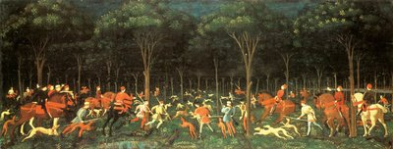
ACTIVIDADES FÍSICAS EN LA EDAD MODERNA
La caza Sigue estando entre las actividades físicas preferidas en la Edad Moderna.
Paolo Uccello: "La caza en el bosque", siglo XV

Slide 7
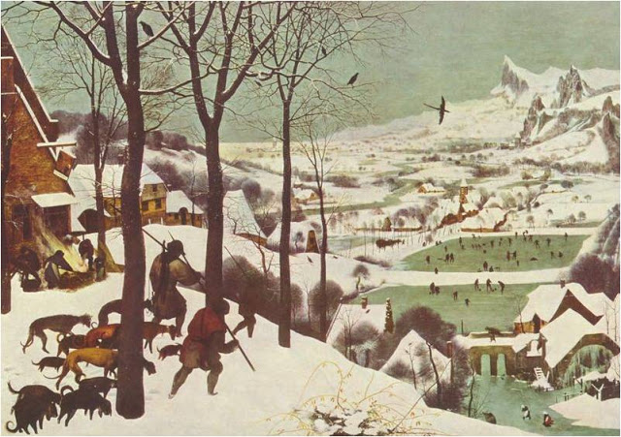
Pieter Brueghel el Viejo, “Los cazadores en la nieve”, 1565

Slide 8
Juegos de raqueta y pala
Los diversos tipos de tenis europeo procedían de los antiguos juegos de bote y golpeo. Tuvieron un éxito muy prolongado. En el siglo XIV ya se fabricaban raquetas con cuerdas (de tripas de animales). Los partidos se disputaban por varios jugadores en las plazas de las ciudades. Se utilizaban las paredes y las formas arquitectónicas de las casas como parte del terreno de juego. En 1559 se publicó el primer tratado de juegos de raqueta y pelota, escrito por Antonio Scainio. El tenis fue practicado posteriormente por los aristócratas en los palacios y castillos, por lo que se le denominó tenis real.

Slide 9
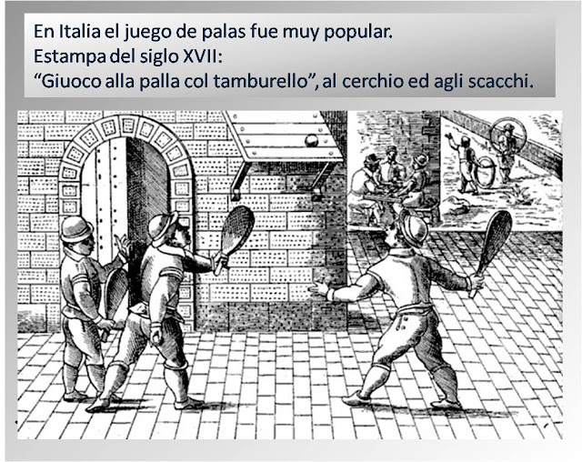

Slide 10
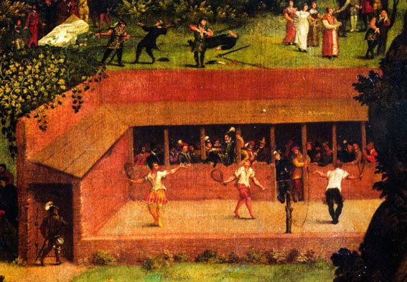
En Italia el juego de pala era uno de los ejercicios de los caballeros: Anónimo 1570-80

Slide 11
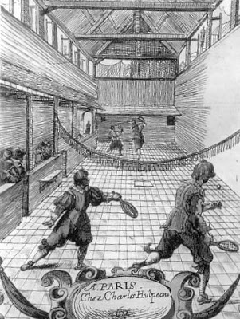
A partir del siglo XVII se puso de moda entre la gente elegante del norte de Francia, pasando a jugarse en lugares cerrados

Slide 12
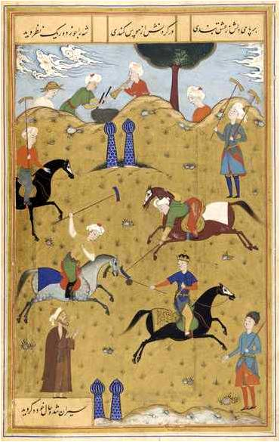
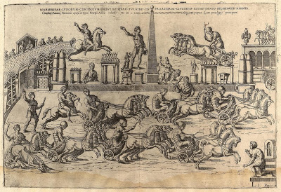
EL POLO ES UN DEPORTE EN EL QUE DOS EQUIPOS CONTRARIOS, MONTADOS A CABALLO, INTENTAN LLEVAR UNA PEQUEÑA PELOTA HACIA LA PORTERÍA DEL RIVAL, FORMADA POR DOS POSTES
LA PRIMERA ESCUELA DE EQUITACIÓN FUE FUNDADA POR EL CONDE DE FIASCHI EN EL AÑO 1539 EN LA CIUDAD ITALIANA DE FERRARA, Y TODO APUNTA A QUE FUE LA PRIMERA ESCUELA DE EQUITACIÓN DE LA QUE SE TIENE NOTICIA.

Slide 13

¡Actividad!
Responde en tu cuaderno las siguientes preguntas:
¿Qué deportes surgieron en los tiempos modernos?
¿Cuál es la importancia de la Ilustración en el desarrollo de la educación física?
¿Cuál es la importancia de estos personajes? ¿Qué descubrieron?
-León Bautista
-Vittorio Da Feltre
-Mercurialis

